Slide 1
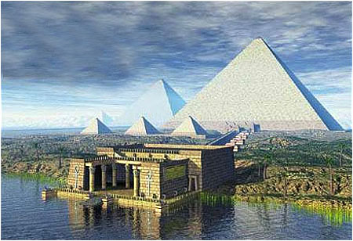
Египетский треугольник
Учитель: Протопопова Д.Х.

Slide 2
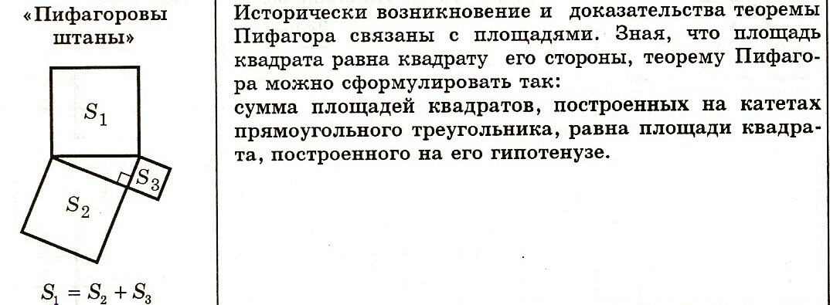
«Пифагоровы штаны» (доказательство Евклида)
В течение двух тысячелетий применяли
доказательство, придуманное Евклидом,
которое помещено в его знаменитых «Началах».

Slide 3
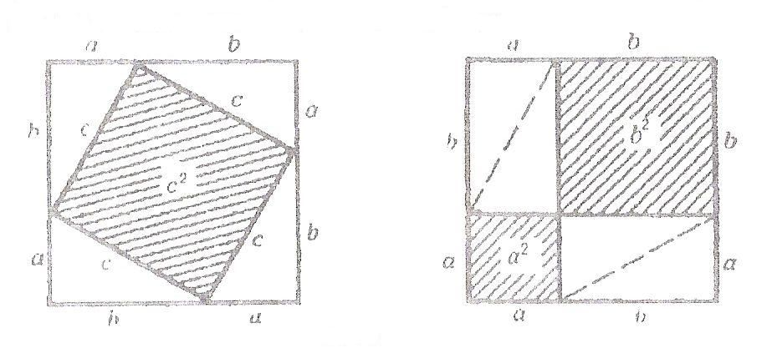
Доказательство, основанное на использовании понятия равновеликости фигур
Древние индусы, которым принадлежит это рассуждение, обычно не записывали его, а сопровождали чертеж лишь одним словом: «Смотри!». Вполне возможно, что такое же доказательство предложил и Пифагор. рисунке изображено два квадрата. Длина сторон каждого квадрата равна а + в . Каждый из квадратов разбит на части, состоящие из квадратов и прямоугольных треугольников. Ясно, что если от площади квадрата отнять учетверённую площадь прямоугольного треугольника с катетами а, в, то останутся равные площади, т. е. с² = а² + в².

Slide 4
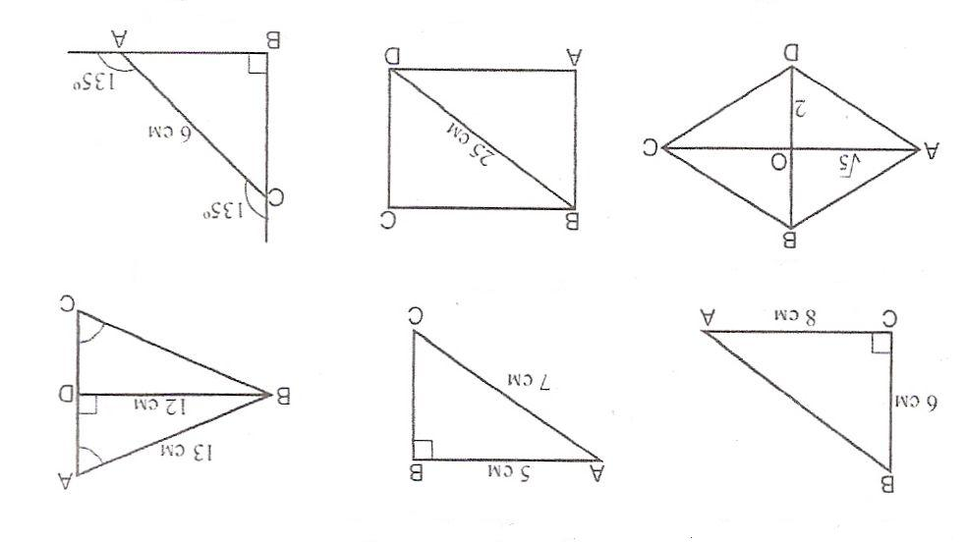
Решение задач по готовым чертежам
Найти:
1) АВ; 2) ВС; 3) АС; 4) ВС, если АВСД – ромб; 5) АД, если АВСД – прямоугольник,
АВ : АД = 3 : 4 ; 6) АВ.

Slide 5
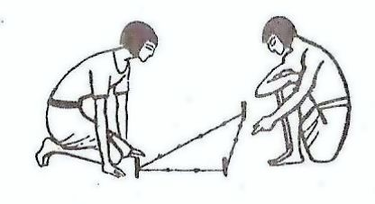
Египетский треугольник

Slide 11
Некоторые пифагоровы тройки чисел
 | 1 | 2 | 3 | 4 | 5 | 6 | 7
1 | 3,4,5 | 6,8,10 | 8,15,17 | 10,24,26 | 12,35,37 | 14,48,50 | 16,63,65
2 |  | 5,12,13 | 16,12,20 | 20,21,29 | 24,32,40 | 28,45,53 | 32,60,68,
3 |  |  | 7,24,25 | 16,30,34 | 27,36,45 | 40,42,58 | 28,96,100
4 |  |  |  | 9,40,41 | 20,48,52 | 33,56,65 | 48,55,73
5 |  |  |  |  | 11,60,61 | 24,70,74 | 48,64,80
6 |  |  |  |  |  | 13,84,85 | 39,80,89
7 |  |  |  |  |  |  | 15,112,113

Slide 12
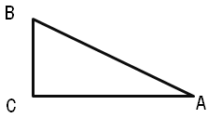
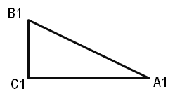
Теорема ,обратная теореме Пифагора
Теорема. Если квадрат одной стороны треугольника равен сумме квадратов двух других сторон, то треугольник прямоугольный.
Дано : АВС
АВ² = АС² + ВС²
Доказать , что ∠ С = 90 .
Доказательство :
Пусть в треугольнике АВС АВ² = АС² + ВС². Докажем , что угол С прямой. Рассмотрим прямоугольный треугольник А₁ В₁ С₁ с прямым углом С₁ , у которого А₁ С₁ = АС и В₁ С₁ = ВС. По теореме Пифагора А₁В₁ ² = А₁С₁² + В₁С₁² , и , значит А₁В₁² = АС² + ВС².
Но АС ² + ВС² = АВ² по условию теоремы. Следовательно, А₁В₁² = АВ² , откуда А₁В₁ = АВ. Треугольники АВС и А₁В₁С₁ равны по трем сторонам, поэтому угол С равен углу С₁, т. е. треугольник АВС прямоугольный с прямым углом С. Теорема доказана

Slide 13
Задания:
1)В прямоугольном треугольнике катеты равны 1,5 и 2. Найдите гипотенузу.
2) В прямоугольном треугольнике гипотенуза и катет соответственно равны 13 и 5. Найдите второй катет.
3) Определите вид треугольника, стороны которого равны 3, 4 и 5.

Slide 14
Рефлексия урока
- Что нового узнали на уроке?
- Какие задания понравились?
- Какие задания вызвали затруднения?

